Slide 1

计算机原理与汇编
上海海事大学信息工程学院

Slide 2
5.6 汇编语言程序设计基本技术
5.6.1 程序设计步骤
分析问题，建立数学模型
确定算法
编制程序流程图
编制程序
调试程序
指令1
指令2
5.6.2 顺序程序设计
…
指令n-1
按编写指令的顺序执行，且每条指令只执行一次。
指令n
顺序程序结构图

Slide 3
顺序结构程序设计
一、顺序结构形式：无分支、循环、转移
二、用到的指令：
数据传送类：mov, xchg, push, pop, lea, lds, les, pushf, popf, lahf, sahf
算术运算类： add, adc, inc, sub, sbb, dec, neg, cmp, mul, imul, div, idiv, cbw, cwd
逻辑运算类：and, or, not, xor, test shl, sal, shr, sar, rol, ror, rcl, rcr

Slide 4
顺序结构程序设计
开始
三、程序设计举例
1、查表：内存中自TABLE开始的七个单元中连续存放着自然数0～6的立方值（立方值表），任一个数X（0≤X≤6）在FIRST单元中，要求查表找出X的立方值，存SECOND单元。
将TABLE的偏移地址送入BX
BX＋(FIRST)→BX
以BX作间接寻址取出 立方值送入AL
AL→(SECOND)
结束

Slide 5
mydata segment
TABLE DW 0，1，8，27，64，125，216
FIRST DB X
SECOND DW ？
mydata ends
code segment
assume cs:code,ds:mydata
start: mov ax,mydata
mov ds,ax
MOV BX, OFFSET TABLE; lea bx, TABLE
MOV AH, 0
MOV AL, FIRST
ADD BX, AX
MOV AX, [BX]
MOV SECOND, AX
mov ah,4ch
int 21h
code ends
end start

Slide 6
例：试编制程序，计算下列公式的值，并将结果存放 在FUN存储单元中。
F =
其中X，Y，Z的值分别存放在VARX、VARY、VARZ三个字存储单元中，且计算过程的中间值和最后结果仍在16位二进制数的范围内。
TITLE EXAMPLE PROGRAM
DATA SEGMENT ；设置数据段
VARX DW 123H ；变量X
VARY DW 456H ；变量Y
VARZ DW 789H ；变量Z
FUN DW ? ；结果单元
DATA ENDS
STACK1 SEGMENT PARA STACK；设置堆栈段
DW 20H DUP（0）
STACK1 ENDS

Slide 7
CODE SEGMENT ；设置代码段
ASSUME CS：CODE，DS：DATA，SS：STACK1
START： MOV AX，DATA ；置段基值于DS
MOV DS，AX
MOV AX，VARX ；取变量X
ADD AX，VARY ；AX ⇐（X+Y）
MOV BX，AX ；BX ⇐（X+Y）
SAL AX，1 ；AX⇐2*（X+Y）
SAL AX，1 ；AX ⇐ 4*（X+Y）
ADD AX，BX ；AX ⇐ 5*（X+Y）
SAL AX，1 ；AX ⇐ 10*（X+Y）
MOV BX，VARZ ；取变量Z
DEC BX ；BX ⇐（Z−1）
MOV CX，BX ；CX ⇐（Z−1）
SAL BX，1 ；BX ⇐ 2*（Z−1）
ADD BX，CX ；BX ⇐ 3*（Z−1）
SUB AX，BX ；AX ⇐ 10*(X+Y)− 3*(Z−1)
SAR AX，1 ；AX ⇐ {10*(X+Y)− 3*(Z−1)}/2
MOV FUN，AX ；存放计算结果
MOV AH，4CH ；终止用户程序，返回DOS
INT 21H
CODE ENDS
END START

Slide 8
例：用查表方法将一位十六进制数（0～9，A～F） 转换成它对应的ASCII码。
首先在数据段建立一个表TABLE，按照十六进制数从小到 大（即从0～9到A～F）的顺序，在表中存入它们对应的ASCII码值（十六进制数用大写英文字母A～F）。为查出某个数的ASCII码，需计算它在内存中的地址。
用简化段定义伪指令，编制源序如下：
.MODEL SMALL ;设置内存模式
.DATA ;设置数据段
TABLE DB 30H,31H,32H,33H,34H,35H,36H,37H
DB 38H,39H,41H,42H,43H,44H,45H,46H
HEX DB 4
ASCI DB ?

Slide 9
. STACK 100H ；设置堆栈段
. CODE ；设置代码段
START: MOV AX，@DATA MOV DS，AX
LEA BX，TABLE ;取表首址
XOR AH，AH ;AH清零
MOV AL，HEX ;取一位十六进制数
ADD BX，AX ;确定查表位置
MOV AL，[BX] ;查表
MOV ASCI，AL ;存结果
MOV AH，4CH ;终止程序,返回DOS
INT 21H
END START
其他做法：书P216

Slide 10
5.6.3 分支程序设计
一、结构形式
条件
Y
条件
N
命令 序列1
命令 序列2
命令 序列n
命令序列1
命令序列2
CASE结构
IF-THEN-ELSE结构

Slide 11
5.6.3 分支程序设计
分支程序：指令的执行顺序和存储顺序不一致
执行指令的地址由CS:IP决定，顺序执行时，IP的值根据指令的长度依次递增；转移时，若在同一段中，改变IP的值，CS不变；若转向不同的段，改变CS和IP的值
一、无条件转移：
JMP 目标；转到目标处执行程序, 对标志位无影响
标号/ 标号＋常数 / 寄存器
直接寻址
间接寻址

Slide 12
5.6.3 分支程序设计
段内直接短转移 | JMP SHORT OPR | (IP)+由OPR决定的8位位移量→(IP)
段内直接近转移 | JMP NEAR PTR OPR | (IP)+由OPR决定的16位位移量→(IP)
段内间接近转移 | JMP WORD PTR OPR | 由OPR寻址方式决定的有效地址→(IP)
段间直接远转移 | JMP FAR PTR OPR | OPR在段内的偏移量→(IP) OPR所在的段地址→(CS)
段间间接远转移 | JMP DWORD PTR OPR | (EA)→(IP)(EA+2) →(CS) EA由OPR决定

Slide 13
5.6.3 分支程序设计
1、对直接寻址：JMP后直接给出目标地址，OPR是标号/标号＋常数
如：JMP START＋4
2、对间接寻址：目标地址在一个通用寄存器/存储器字单元(段内转移)/存储器双字单元(段间转移)中
如： JMP CX
JMP [BX]
JMP DWORD PTR [BX]

Slide 14
5.6.3 分支程序设计
二、条件转移： JXX 目标； 条件满足，转到目标处执行程序； 条件不满足，顺序执行程序。
(1)段内相对转移，相对偏移量8位(－128～+127)
(2)对标志位无影响
根据PSW中的条件码测试： ZF、SF、OF、CF、PF

Slide 15
5.6.3 分支程序设计
名称 | 格式 | 等效助记符 | 测试条件
结果为0或相等 | JZ OPR | JE | ZF＝1转移
结果为负 | JS OPR |  | SF＝1转移
溢出 | JO OPR |  | OF＝1转移
有进位 | JC OPR | JB，JNAE | CF＝1转移
奇数个1 | JP OPR | JPE | PF＝1转移

Slide 16
5.6.3 分支程序设计
名称 | 格式 | 等效助记符 | 测试条件
非0或不等 | JNZ OPR | JNE | ZF＝0转移
结果为正 | JNS OPR |  | SF＝ 0转移
非溢出 | JNO OPR |  | OF＝ 0转移
无进位 | JNC OPR | JNB，JAE | CF＝ 0转移
偶数个1 | JNP OPR | JPO | PF＝ 0转移

Slide 17
5.6.3 分支程序设计
比较两个无符号数，并根据结果转移
名称 | 格式 | 等效助记符 | 测试条件
大于 或 不小于且≠ 转移 | JA OPR | JNBE | CF＝0且ZF＝0
大于等于或 不小于 转移 | JAE OPR | JNB | CF＝0或ZF＝0
小于 或 不大于且≠ 转移 | JB OPR | JNAE | CF＝1且ZF＝0
小于等于或 不大于 转移 | JBE OPR | JNA | CF＝1或ZF＝0

Slide 18
5.6.3 分支程序设计
比较两个带符号数，并根据结果转移
名称 | 格式 | 等效助记符 | 测试条件
大于 或 不小于且≠ 转移 | JG OPR | JNLE | ZF＝0且SF⊕OF＝0
大于等于或 不小于 转移 | JGE OPR | JNL | ZF＝1或SF⊕OF＝0
小于 或 不大于且≠ 转移 | JL OPR | JNGE | ZF＝0且SF⊕OF＝1
小于等于或 不大于 转移 | JLE OPR | JNG | ZF＝1或SF⊕OF＝1

Slide 19
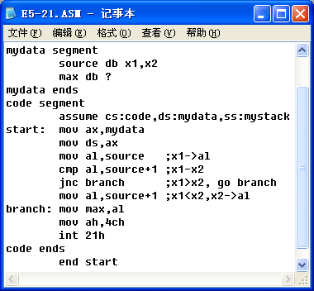
5.6.3 分支程序设计
二、双分支结构
例：比较两个无符号数大小，将大数存入MAX单元
X1→ AL
X1-X2>0
N
Y
X2→AL
AL→ MAX

Slide 20
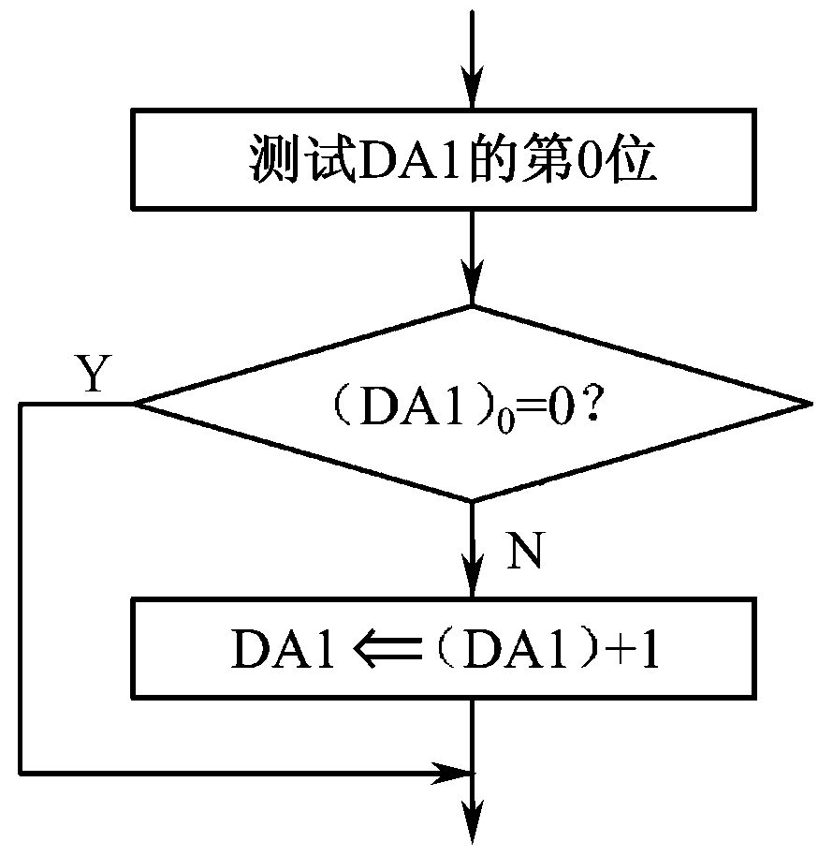
例：编程序段，把DA1字节数据变为偶数。
分析：若二进制数最低位为0，则为偶数。
程序段如下：
TEST DA1,01H
JE NEXT
INC DA1
NEXT: ……
程序段流程

Slide 21
例：设数据段中NUM1,NUM2两字节单元中有 无符号整数，编程完成下面的操作：
• 如两个数均是偶数，两个数加1后分别送入
DA1、DA2字节单元中；
如两个数均是奇数，两个数分别直接送入DA1、 DA2字节单元中；
如一个是奇数，一个是偶数，则奇数直接送 DA1字节单元，偶数直接送DA2字节单元。
分析：依次测试NUM1和NUM2的奇偶性,有4种情况:
NUM1
NUM2
奇
DA1⇐NUM1, DA2⇐NUM2
奇
偶
DA1⇐NUM1, DA2⇐NUM2
奇
DA1⇐NUM2, DA2⇐NUM1
偶
偶
DA1⇐NUM1+1, DA2⇐NUM2+1

Slide 22
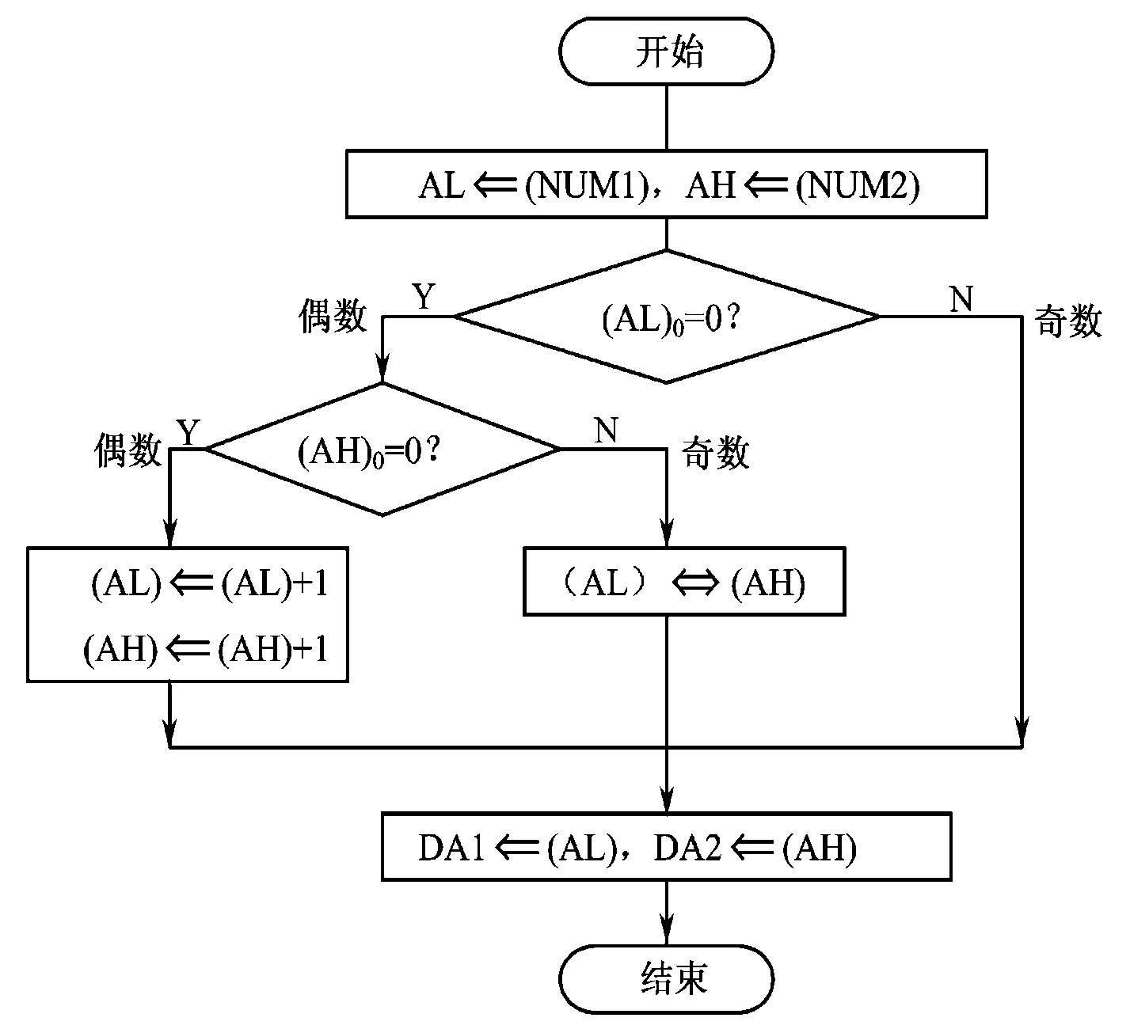
根据分析，画出流程图如下：
程序段如下：
MOV AL,NUM1
MOV AH,NUM2 TEST AL,01H
JNE END0
TEST AH,01H
JNE L1
INC AL
INC AH
JMP END0
L1: XCHG AL,AH
END0:MOV DA1,AL
MOV DA2,AH
……
L1
END0

Slide 23
5.6.3 分支程序设计
三、多分支结构：分支表结构
例：有0～n共N＋1个分支，分支程序的入口地址分别为ADDR0，ADDR1，…,ADDRn
TABLE
分支程序0入口地址
数据段定义一张入口地址表，每个入口地址占两个单元，则某个分支入口地址的表地址为:
ADDR0
分支程序1入口地址
ADDR1
…
表地址＝编号×2＋表首地址
分支程序n入口地址
ADDRn

Slide 24
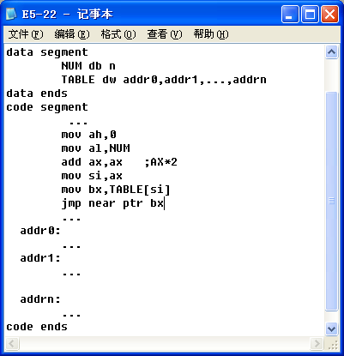

Slide 25
5.6.4 循环程序设计
一、 循环程序结构形式
1. DO—UNTIL结构
2. DO—WHILE结构
初始化
初始化
循环体
循环条件
Y
Y
N
循环条件
循环体
N

Slide 26
5.6.4 循环程序结构形式
初始化：设置循环次数、循环初始状态值等
循环体：循环的主体部分，分两部分 循环工作部分：为完成程序功能而完成的主要程序段(顺序、分支、循环结构都有可能) 循环调整部分：更新用于判断循环出口的一个数值；为循环的重复提供恰当数据
循环条件：判断循环是否结束。

Slide 27
5.6.4 循环程序设计
三、循环指令：
LOOP 标号
(CX)－1→(CX)
若(CX)≠0 ,从标号处继续循环 若(CX)＝0 , 退出循环
这条指令相当于： DEC CX
JNZ 标号

Slide 28
5.6.4 循环程序设计
为0/相等时循环LOOPE 标号 LOOPZ
(CX)－1→(CX)
(CX)≠0且ZF＝1 ,转至标号处继续循环 若(CX)＝0 或ZF＝0, 顺序执行
非0/不等时循环LOOPNE 标号 LOOPNZ
(CX)－1→(CX)
(CX)≠0且ZF＝0 ,转至标号处继续循环 若(CX)＝0 或ZF＝1, 顺序执行
按CX循环 JCXZ 标号
(CX)＝0 ,转至标号处继续循环 否则, 顺序执行

Slide 29
5.6.4 循环程序设计
说明：
1、循环指令不影响标志位
2、隐含(CX)－1操作
3、JCXZ常用于循环初值为0而发生循环的情况 LOOP指令按循环次数决定是否结束循环 LOOPZ和LOOPNZ提供了提前结束循环的可能，常跟在比较指令之后

Slide 30
5.6.4 循环程序设计
循环的基本结构
用LOOPNZ进行搜索
MOV CX, L
MOV SI , -1
MOV AL , 20H
NEXT: INC SI
CMP AL, ARR[SI]
LOOPNZ NEXT
JNZ NOT_FOUND
…
NOT_FOUND: …
MOV CX, n ;循环n次
AGAIN：
…
LOOP AGAIN
循环体

Slide 31
5.6.4 循环程序结构
循环的控制方法：
1、用计数控制循环：循环次数已知
若选CX作计数器，递减，可用LOOP、LOOPE、LOOPNE等
若选其他寄存器或存储单元作计数器，可用INC/DEC指令和条件转移指令JNZ等配合
2、用条件控制循环：循环次数不确定
找出一个终止循环的条件，通常用条件转移指令来控制循环 避免出现“死循环”

Slide 32
5.6.4 循环程序结构形式
例：求 1＋2＋3＋…＋100＝？
mov bx, 0
mov ax, 0
mov cx, 100
Lop1: inc ax
add bx, ax
loop lop1

Slide 33
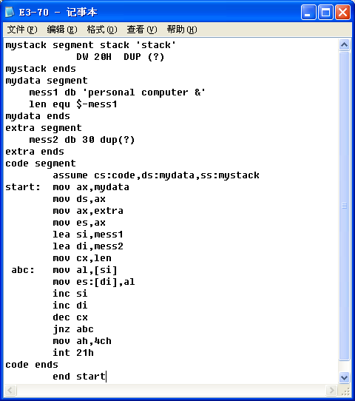
5.6.4 循环程序结构形式
两个存储区之间的数据传送

Slide 34
LOOP 举例
例：编制程序，产生n个数据的裴波纳契数列。
裴波纳契数列中，a₁=0, a₂=1,
从第3个数开始， a_{n =} a_{n-1} + a_{n-2}
数据段中数据定义如下：
FIBONA DW 100 DUP(0) ;存放数列
NUM DB 20H ；数据个数

Slide 35
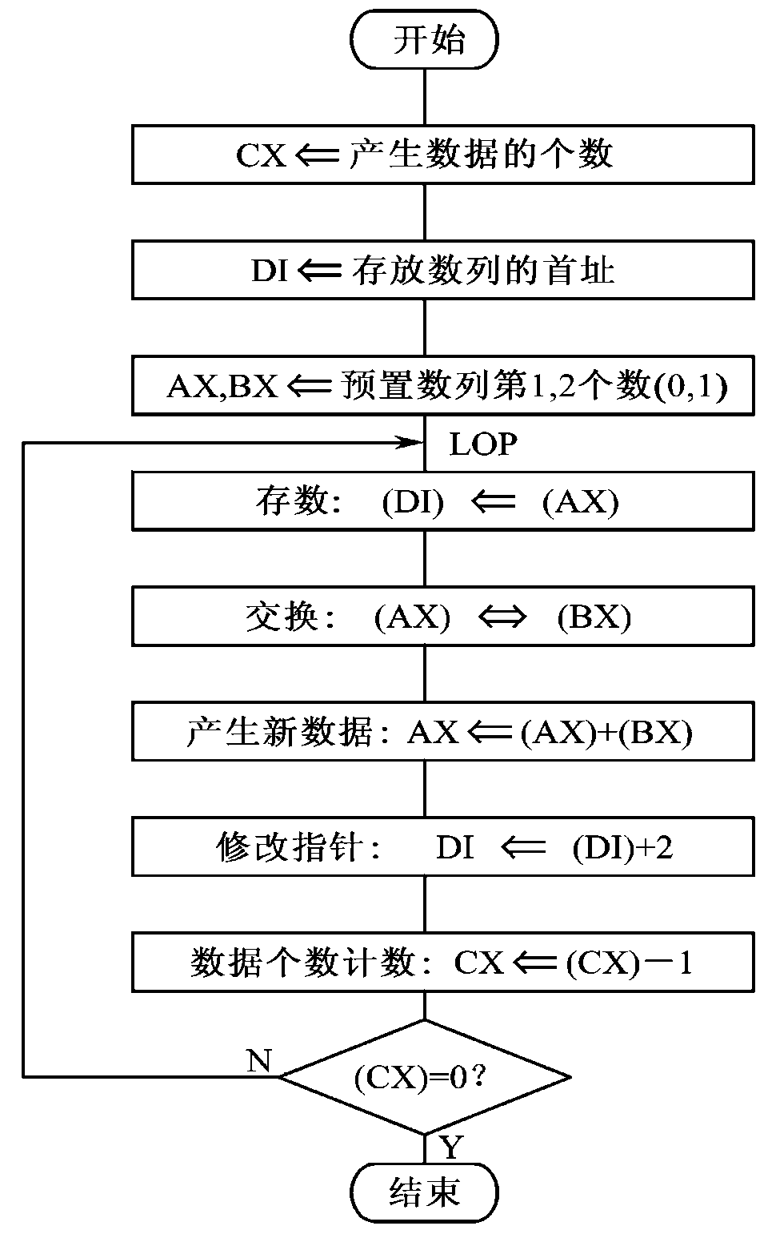
产生数列的程序段如下：
┇
XOR CX,CX
MOV CL ，NUM
LEA DI ，FIBONA
MOV AX ，0
MOV BX ，1
LOP：MOV [DI] ，AX
XCHG AX ，BX
ADD AX ，BX
ADD DI ，TYPE FIBONA
LOOP LOP
┇

Slide 36
LOOPZ/LOOPE 举例
例： 编程，在字符串中查找第一个非空格字符，
并将其在字符串中序号（1∼n）送入INDEX单元。
若未找到非空格字符，则将全1送入INDEX单元。
分析：逐个字符与空格字符（ASCII码为20H）进行比较，用LOOPE 循环指令。 循环结束有两种情况：计数为0 或 找到非空格字符，再进一步分析。

Slide 37
数据段中数据定义如下：
STRING DB ‘CHECK STRING’
COUNT EQU $-STRING ;字符串的长度
INDEX DB ? ；存结果
代码段:
MOV CX, COUNT
MOV BX, -1
NEXT: INC BX
CMP STRING[BX], 20H
LOOPE NEXT
JNE OK
MOV BL, 0FEH ;未找到
OK: INC BX
MOV INDEX, BL ; 存结果

Slide 38
LOOPNZ/LOOPNE 举例
设数据段中有一个以ARRAY为首地址的字节数组。 现要求编制一程序，对数组中每一数据除以0FH，用它的余数构造一个新数组YUSHU。当ARRAY数组中数据处理完毕，或某次相除时余数为0，便停止构造新数组。程序最后将新数组的数据个数存放在LEN单元中。
分析：对数组元素依次作除法，判断余数是否为0。用循环指令LOOPNZ控制循环，结束循环后，再进一步分析。

Slide 39
数据定义如下：
程序段:
MOV CX, NUM
XOR BX, BX
MOV DL, 0FH
NO_ZERO:MOV AL,ARRAY[BX]
XOR AH, AH
DIV DL ;除0FH
MOV YUSHU[BX], AH
INC BX
CMP AH, 0 ;余数为0吗?
LOOPNE NO_ZERO
JNE END0 ;有余数为0？
DEC BL ;有余数为0
END0: MOV LEN, BL
ARRAY DB 12H,……
NUM EQU $-ARRAY
YUSHU DB NUM DUP(0)
LEN DB ?

Slide 40
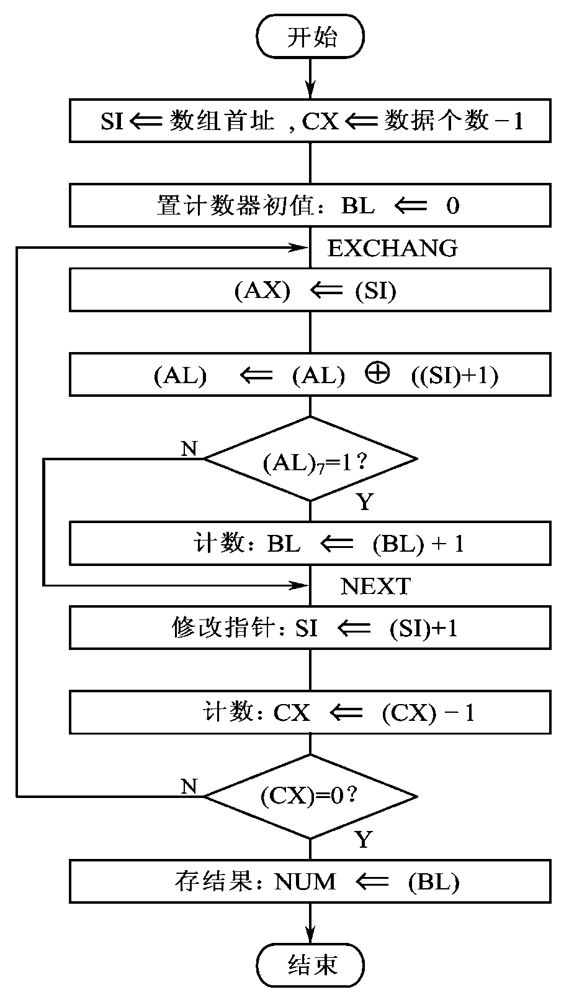
3、循环控制方法
（1）计数控制循环
例：编程，统计数组中相邻两数之间的符号变化的次数
程序段:
计数器
MOV CX, COUNT-1
XOR BL, BL
EXCHANG : MOV AL, [SI]
XOR AL, [SI+1]
TEST AX, 80H
JE NEXT
INC BL
NEXT: INC SI
LOOP EXCHANG

Slide 41
（2）条件控制循环
每循环一次，测试并判断循环终止条件是否成立
例：编程，产生给定数以内的裴波纳契数列，并把数列的个数存入LEN单元中。
程序段:
LEA DI, FIBOINA
XOR CL, CL
MOV AX, 0
MOV BX, 1
LOP : MOV [DI], AX
XCHG AX, BX
ADD AX, BX
ADD DI, TYPE FIBONA
INC CL
CMP AX, NUM ;测试
JA END0 ;大于，结束
JMP LOP ;小于，继续
END0: MOV LEN, CL
分析:循环次数未知，只能用条件控制循环。
循环终止条件：当新产生的数据大于给定数，则结束循环

Slide 42
5.6.4 多重循环程序设计
外循环初始化
内循环初始化
内循环体
N
内出口
外循环体
N
外出口

Slide 43
串处理指令 P174
一、串操作指令
名称 | 格式 | 操作
串传送 | MOVS DEST，SRC MOVSB (已指明是字节) MOVSW (已指明是字) MOVSD (已指明是双字) | DEST、SRC提供类型 (字节/字/双字） 源串首址DS：SI→ 目的首址ES：DI SI±1 →SI，DI±1 →DI (字节操作+1;字操作+2;双字操作+4; DF＝0时用＋，DF＝1用－) 不影响标志位
CLD——置DF＝0
STD——置DF＝1
用来改变串处理的方向

Slide 44
串处理指令 P174
名称 | 格式 | 操作
存入串 | STOS DEST STOSB(字节操作) STOSW(字操作) STOSD(双字操作 | DEST提供类型(字节or字or双字) 字节: (AL)→ES：DI; DI±1 →DI 字/双字: (AX)/(EAX)→ES：DI; DI±2/4 →DI (DF＝0时用＋，DF＝1用－) 不影响标志位
从串取 | LODS SRC LODSB字节LODSW 字 LODSD 双字 | SRC提供类型(字节or字) 字节: DS：SI→(AL); SI±1→SI 字/双字：DS：SI →AX/EAX; SI±2/4→SI (DF＝0时用＋，DF＝1用－) 不影响标志位

Slide 45
串处理指令 P174
名称 | 格式 | 操作
串比较 | CMPS DEST，SRC CMPSB 字节操作CMPSW字操作 CMPSD双字操作 | DEST、SRC提供类型(字节/字/双字) (DS：SI)－(ES：DI) SI±1 →SI，DI±1 →DI (字节+1，字操作+2;双字+4; DF＝0时用＋，DF＝1用－) 影响标志位OF/SF/ZF/CF/PF/AF
串扫描 | SCAS DEST SCASB (字节) SCASW (字) SCASD (双字) | DEST提供类型(字节or字) 操作: (AL/AX/EAX)－(ES:DI); DI±1/2/4→DI (DF＝0时用＋，DF＝1用－) 影响标志位OF/SF/ZF/CF/PF/AF

Slide 46
串处理指令 P174
重复串操作前缀：REP （串传送、存、取串）
(CX)＝0 退出REP
(CX)≠0，(CX)－1→(CX)执行REP后指令
为0或相等重复前缀：REPE/REPZ （串比较、串扫描）
若(CX) ≠ 0或ZF＝0 退出REPE
(CX)－1→(CX)重复执行REPZ后指令
不为0或不相等重复前缀：REPNE/REPNZ （串比较、串扫描）
若(CX) ＝ 0或ZF＝1 退出REPNE
(CX)－1→(CX)重复执行REPNZ后指令

Slide 47
串处理指令 P174
说明：
1、MOVS、STOS、LODS不影响标志位 CMPS、SCAS影响标志位
2、CLD——置DF＝0 增量方向 STD——置DF＝1 减量方向 用来改变串处理的方向
3、SI缺省DS段，DI缺省为ES段，源串允许使用段 跨越前缀来修改，而目的串必须在ES段中
例如：MOVS ES:BYTE PTR [DI], ES:[SI]

Slide 48
串处理指令 P174
二、使用示例：
MOV AX, 1000H
MOV DS, AX
MOV ES, AX
MOV SI, 0
MOV DI, 1050H
MOV CX, 10
CLD
PB: MOVSB
LOOP PB
改为减量方式：
MOV SI,10
MOV DI, 105AH
MOV CX, 10
STD
REP MOVSB
改为REP形式：
MOV CX, 10
CLD
REP MOVSB

Slide 49
例如：REP MOVSB
在执行这条指令之前，假设DF = 0，（SI）= 0020H，（DI）= 0100H，（CX）= 0030H。那么，这条带有重复前缀的串传送指令，将把数据段从0020H开始的30H个字节传送到当前附加段以0100H为起始地址的存储区中。如果不用串操作指令，上述传送操作就需编制如下程序段：
MOV SI，0020H
MOV DI，0100H
MOV CX，0030H
LOP： MOV AL，[SI]
MOV ES：[DI]，AL
INC SI REP MOVSB
INC DI
LOOP LOP

Slide 50
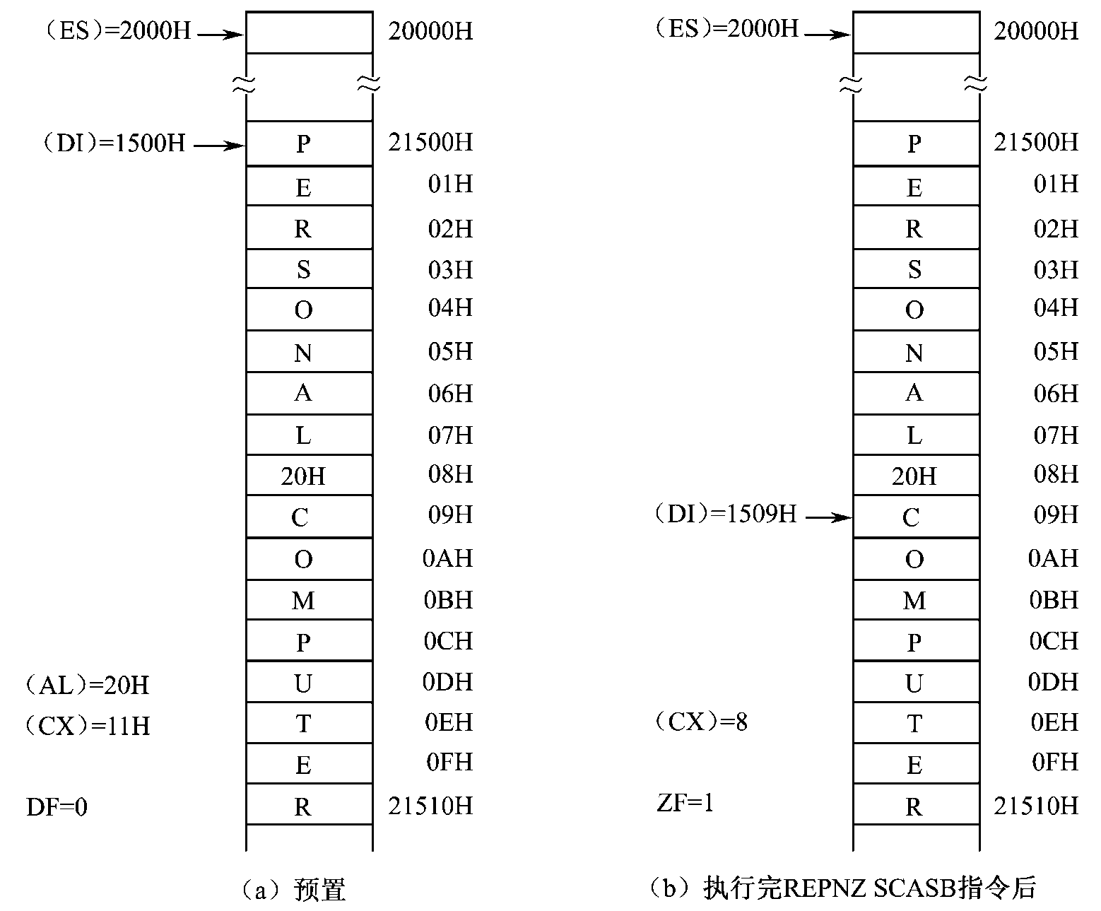
【例4-49】要求从一个字符串中查找一个指定的字符，可用指令REPNZ SCASB 图表示了预置及找到后的情况。从图中可以看出，（AL）中指定的字符为space（空格），其ASCII码为20H。
开始比较时，因(DI)指定的字符与(AL)不符合而不断往下比较，当(DI)= 1508H时，比较结果相符，因此ZF = 1，在修改(DI)值后指令停止比较而提前结束，此时(DI)是相匹配字符的下一个地址；(CX)是剩下还未比较的字符个数。所以根据(DI)和(CX)的值可以很方便地找到所需查找的字符的位置。

Slide 51
处理机控制类指令 P178
（1）标志位操作指令
80x86提供了一组设置或清除标志位的指令
它们只影响本指令指定的标志，而不影响其他标志位
能直接操作的标志位有CF、IF、DF
CLC | CLear Carry flag 置CF = 0 | 影响CF
STC | SeT Carry flag置CF = 1
CMC | CoMplement Carry flagCF取反
CLD | CLear Direction flag置DF = 0 | 影响DF
STD | SeT Direction flag置DF = 1
CLI | CLear Interrupt-enable flag置IF = 0 | 影响IF
STI | SeT Interrupt-enable flag置IF = 1

Slide 52
处理机控制类指令 P179
（2）其他处理机控制指令
NOP（NoOPeration） | 无操作
HLT（HmLT） | 停机
ESC（ESCape） | 换码
WAIT（WAIT） | 等待
LOCK（LOCK ） | 封锁
BOUND（BOUND） | 界限
ENTER（ENTER） | 建立堆栈帧
LEAVE（LEAVE ） | 释放堆栈帧

Slide 53
5.6.5 子程序设计
子程序用过程定义伪指令定义
过程定义伪指令:
过程名 PROC Near/Far ;缺省为Near属性
…
RET
过程名 ENDP

Slide 54
1 子程序的调用及返回
子程序的调用：P232
CALL 过程名
段内调用 (仅修改IP值) | 段内直接调用 | CALL (near ptr) 过程名
 | 段内间接调用 | CALL 寄存器名 或 CALL word ptr 字存储单元
段间调用 (修改CS和IP值) | 段间直接调用 | CALL (far ptr) 过程名
 | 段间间接调用 | CALL dword ptr 双字存储单元

Slide 55
1 子程序的调用及返回
CALL命令执行的操作： (1)先将返回地址入栈 (2)再转移到子程序的入口地址执行
子程序的返回：P233
RET
从栈顶处弹出返回地址→IP或CS、IP
RET n:
除从栈顶处弹出返回地址→IP或CS、IP
再用n修改SP的值，即(SP)+n→(SP)

Slide 56
1 子程序的调用及返回
已知(SP)=0020H，(SS)=0800H，(CS)=1570H，(DS)=4000H，(BX)=1200H，CALL的下一条指令的首地址为16200H，则执行完下列三条指令后，堆栈段内各单元的内容是多少？ (SP)＝？
001A
00
PUSH BX
PUSH DS
CALL NEAR PTR SPQ
(16200H-15700H=0B00H)
0b
001C
00
40
001E
00
12
0800:0020

Slide 57
2 子程序设计方法 P234
（1）适当地划分并确定子程序功能
（2）选择适当的参数传递方法
（3）信息的保存
（4）编写子程序的文字说明
主控模块
模 块 1
模 块 2
模 块 n
...
模块11
模块12
模块13
模块21
模块n1
模块n2
...
...
...
模块n11
...

Slide 58
3 子程序设计举例
（1）使用寄存器传递参量
例：编程，对数据段中一组字数据用减奇数法求平方根，结果（平方根）依次存入PFG的字节数组中。
分析: 把求平方根的运算作为一个子程序
入口参量(AX):被开方数 出口参量(CL)：平方根
减奇数法开平方的算法: 被开方数S逐个减去1开始的连续自然数的奇数1，3，5，……，直到相减结果等于0，或不够减下一个奇数为止。够减的次数就是S的近似平方根。

Slide 59
主程序段：
LOP: MOV AX, [SI] ;寄存器传递入口参数
PUSH CX ;保存信息
CALL SQR_PROC
MOV [DI], CL ;存结果
POP CX ;恢复信息
……
子程序段：
SQR_PROC PROC
XOR CL, CL
MOV DX, 1
SQR: SUB AX, DX ;减奇数
JB EXIT ;够减？
INC CL ;够减，计数
ADD DX, 2 ;形成下一奇数
JMP SQR ;继续循环
EXIT: RET
SQR_PROC ENDP

Slide 60
（2）使用存储单元传递参量
对上一例，入口参量(被开方数KFS)和出口参量(平方根SQRT）用存储单元传递，程序修改如下：
主程序段：
子程序段：
LOP:MOV AX, [SI]
MOV KFS, AX
CALL SQR_PROC
MOV AL, SQRT
MOV [DI], AL
……
SQR_PROC PROC
……
MOV AX, KFS
MOV SQRT, 0
MOV DX, 1
SQR: SUB AX, DX
JB EXIT
INC SQRT
……
SQR_PROC ENDP

Slide 61
（3）使用地址表传递参量
参量较多时，先把参量所在的地址组成一个地址表，将地址表的首地址传递给子程序。
例：编程，将两个8位和16位的二进制数分别转换
为相应二进制数的ASCII码。
分析：主程序提供待转换数据、数据位数和转换后存放ASCII码的首址等3个参数的地址，并组成一个地址表，传递地址表首地址给子程序
设数据定义如下
BIN8 DB 35H
BIN16 DW 0AB48H
NUM DB 8, 16
ASCBUF DB 20H DUP(0)
ADR_TAB DW 3 DUP(0)

Slide 62
主程序段：
……
MOV ADR_TAB, OFFSET BIN8
MOV ADR_TAB+2, OFFSET NUM
MOV ADR_TAB+4, OFFSET ASCBUF
MOV BX, OFFSET ADR_TAB ;通过BX传递地址表首址
CALL …… ;子程序调用
……
子程序段：
……
MOV DI, [BX] ;取二进制数地址
MOV DH, [DI] ; 取二进制数
……
MOV DI, [BX+2] ;转换位数的地址
MOV CL, [DI] ; 转换位数
……
MOV DI, [BX+4] ;ASCII码首地址
……

Slide 63
（4）使用堆栈传递参量
将前一例该为用堆栈传递参量
主程序段：
子程序段：
……
MOV AH, BIN8
XOR AL, AL
PUSH AX
LEA AX, ASCBUF
PUSH AX
MOV AX, 8
PUSH AX
CALL BINASC
……
……
PUSH BP
MOV BP, SP
MOV DX, [BP+14]
MOV DI, [BP+12]
MOV CX, [BP+10]
……

Slide 64
5.6.6 系统功能子程序调用 P242
BIOS——basic input/output system 固化在ROM中
DOS——disk operating system
8086/8088向用户提供了十分有效的输入/输出基本子程序，这些子程序在DOS和BIOS中，用户可以用INT n指令调用这些程序，不必了解硬件操作的具体细节，提高效率。
n: 10H～1FH BIOS占用的类型号
20H～2FH DOS占用的类型号

Slide 65
5.6.6 系统功能子程序调用
调用方法：
置入口参数
置功能号→AH中
INT XXH
出口参数：
一般在通用寄存器中

Slide 66
5.6.6 系统功能子程序调用
操作功能 | 功能号 | 入口参数 | 出口参数 | 说明
带显示的单字符键盘输入 | AH＝01H | 无 | 按下键的ASCII码→AL
单字符显示输出 | AH＝02H | 待显示的字符→DL | 无 | 可以显示’$’
单字符打印输出 | AH＝05H | 待打印的字符→DL
不带回显的键盘输入 | AH＝08H | 无 | 按下键的ASCII码→AL

Slide 67
5.6.6 系统功能子程序调用
操作功能 | 功能号 | 入口参数 | 出口参数 | 说明
字符串显示输出 | AH＝09H | (DS:DX)指向要输出的串首址($结尾) | 无 | 不可显示’$’
字符串输入 | AH＝0AH | (DS:DX)指向要输入缓冲区 | 字符的ASCII码→缓冲区中(以回车结束)

Slide 68
5.6.6 系统功能子程序调用
例 带显示的键盘输入
mov AH, 01H
int 21H
功能：接受键盘输入的一个字符并显示出来，若接收到CTRL＋C或CTRL＋BREAK退出
出口：AL中存放输入字符的ASCII码
占用寄存器：AH和AL
占用存储单元：无

Slide 69
5.6.6 系统功能子程序调用
例2：AH＝10（0AH） 输入字符串
DATA segment
BUF DB 50
DB ?
DB 50 dup(?)
DATA ends
CODE segment
…
MOV DX, offset BUF
MOV AH, 0AH
INT 21H
…
CODE ends
首先定义一个数据缓冲区(调用时要求DS:DX指向它)
BUF +1
+2
50 ? XX XX …
最多接收50个字符(01～0FFH)
实际接收的字符个数，由功能A填入
从BUF+2开始存放用户键入的字符，直到接收到回车为止；若超出50个，响铃，直到输入回车
规定缓冲区第一个单元内容不得为0

Slide 70
本章结束

